Slide 1

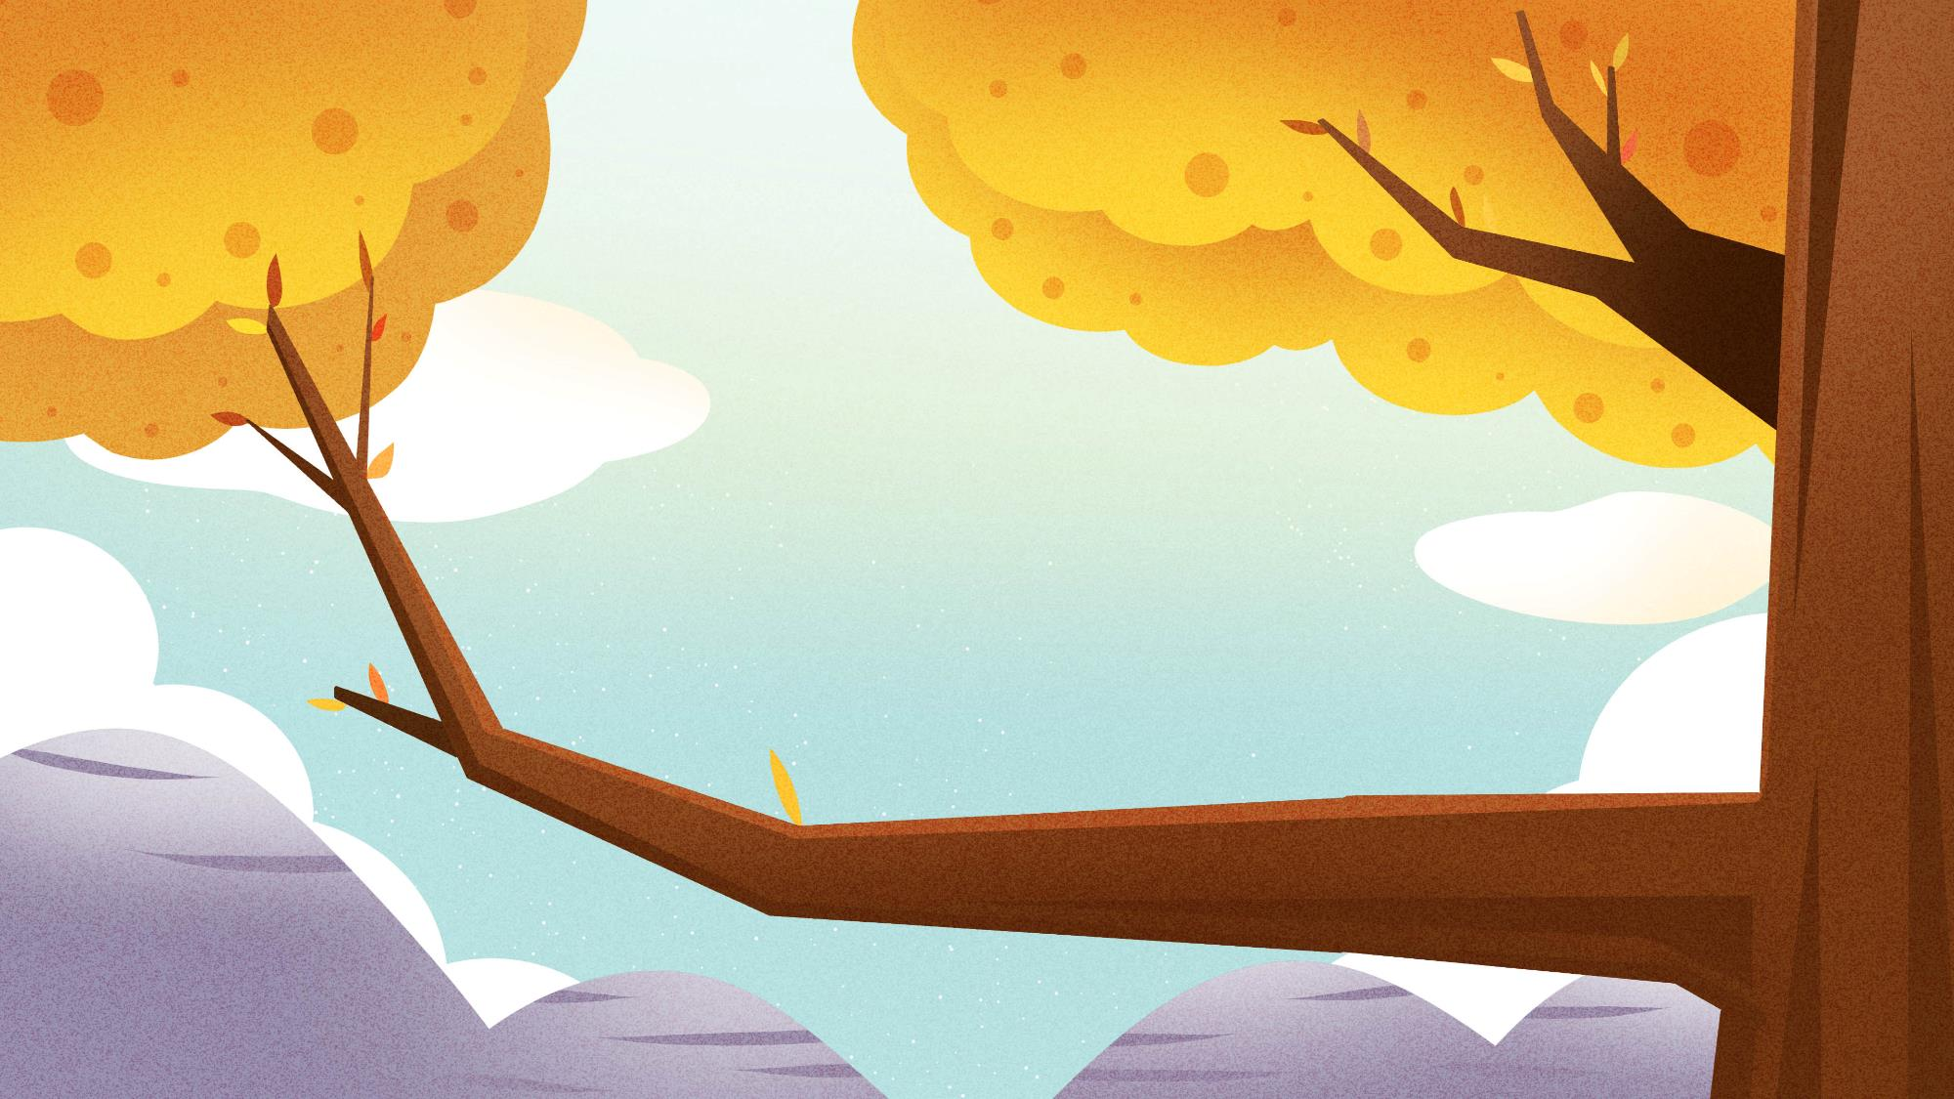


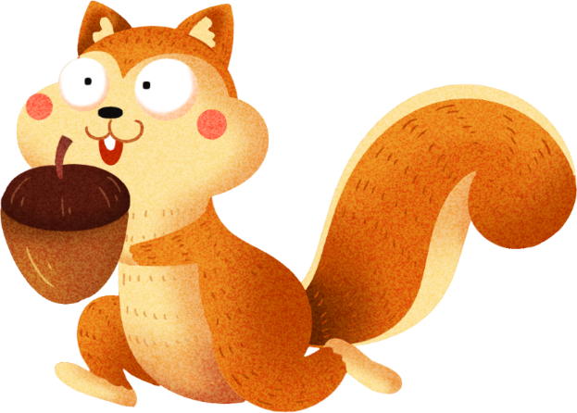







Tập làm văn
Trả bài văn tả con vật
Trang 141

Slide 2
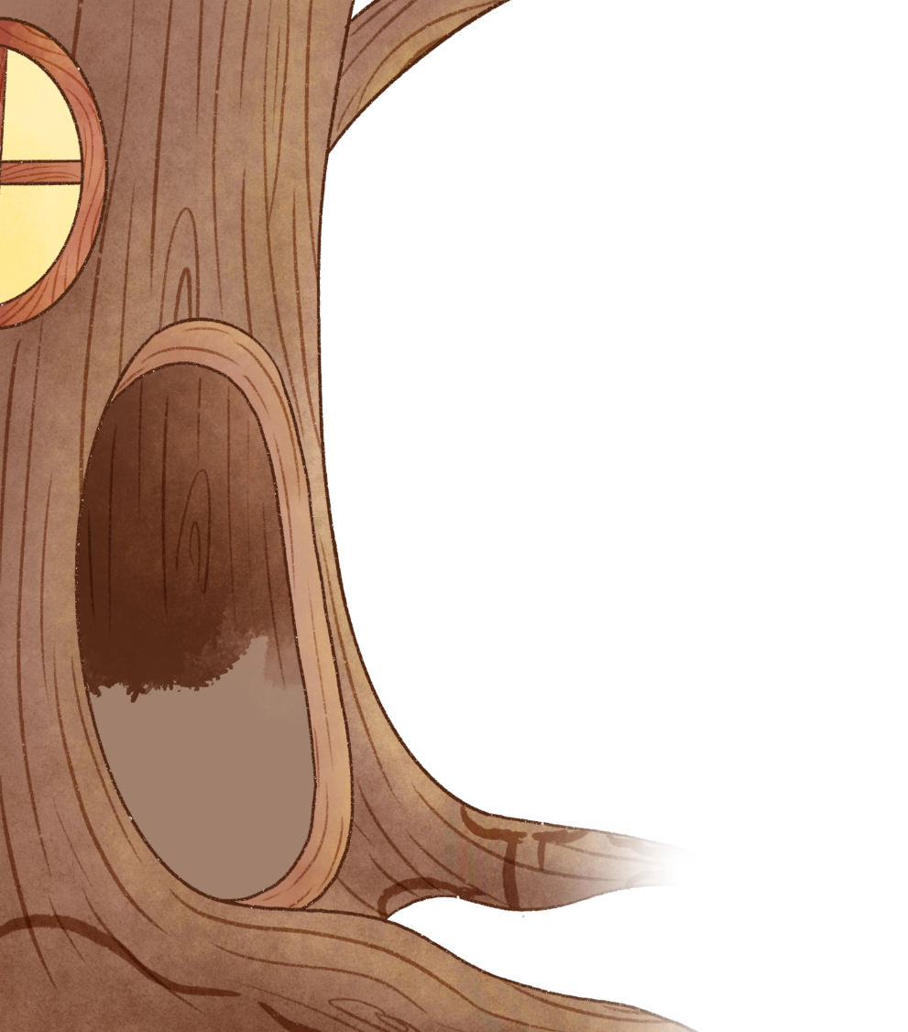
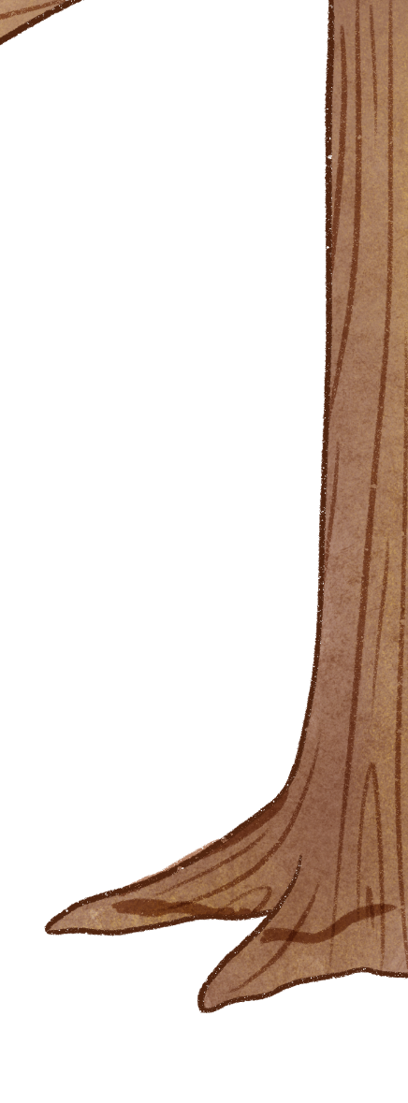


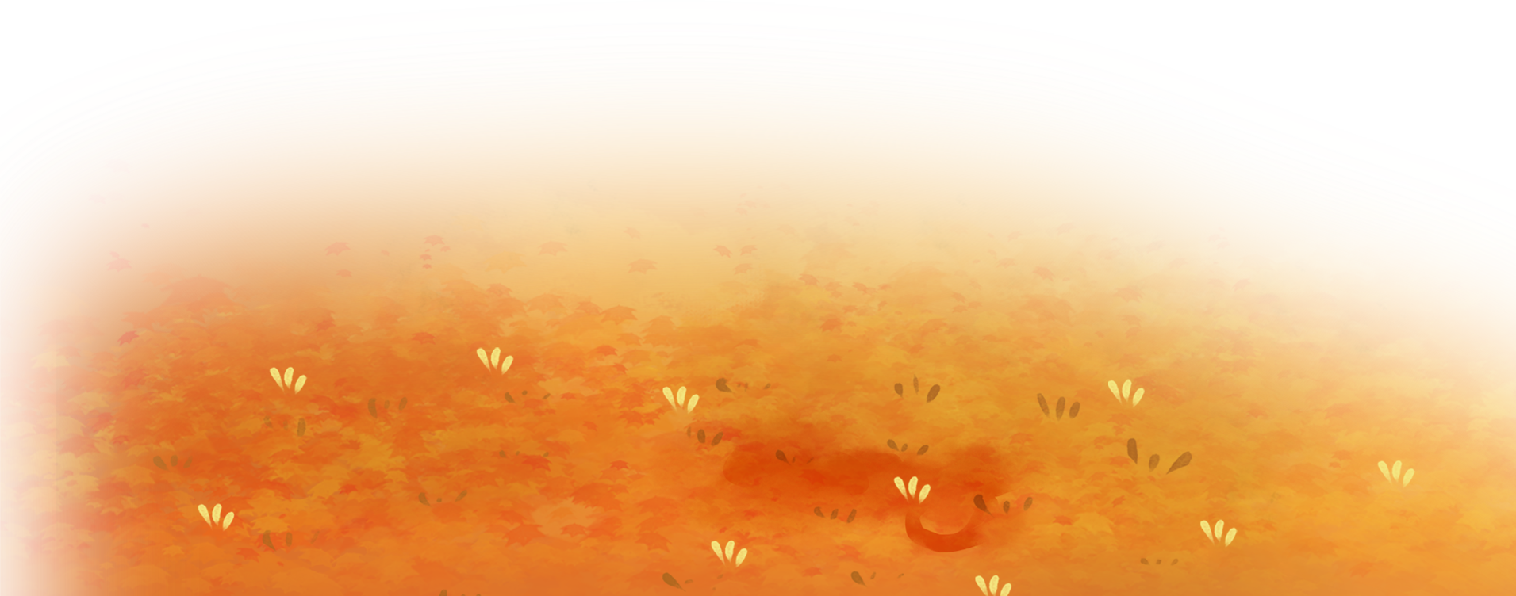
Mục tiêu
Rút được kinh nghiệm về bố cục, trình tự miêu tả, quan sát và chọn lọc chi tiết, cách diễn đạt, trình bày.
Có ý thức tự đánh giá những thành công và hạn chế trong bài của mình.
Biết sửa bài, viết lại một đoạn trong bài cho hay hơn.

Slide 3





Nội dung
1. Nhận xét bài làm
2. Sửa lỗi trong bài
3. Tham khảo bài văn hay
4. Viết lại đoạn văn

Slide 4
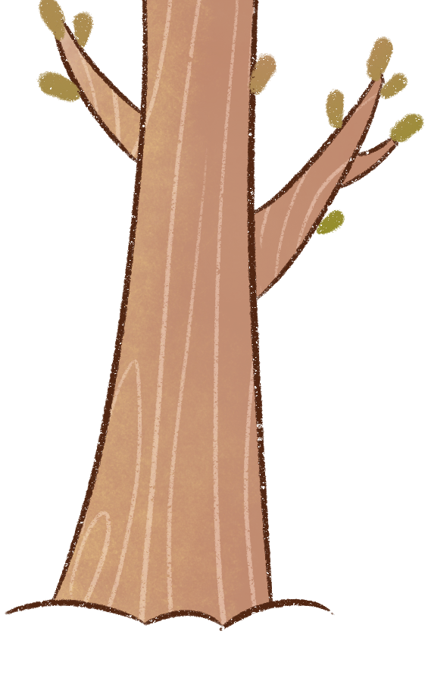
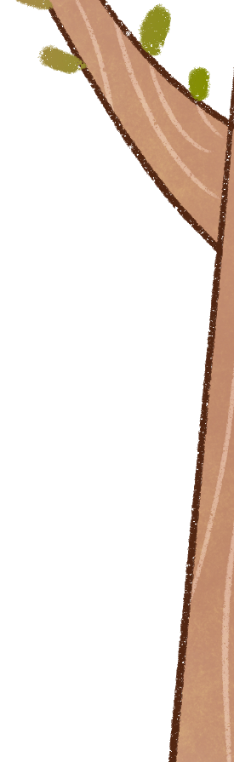
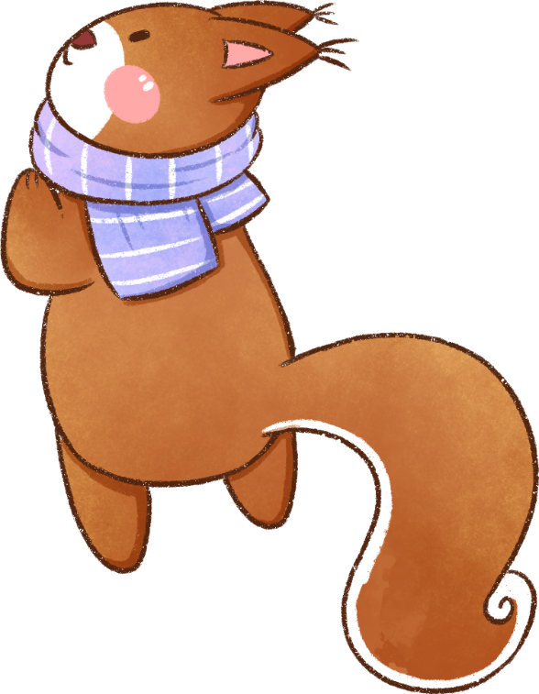
ĐỀ BÀI
Hãy tả một con vật mà em yêu thích

Slide 5
Dàn ý của bài văn tả con vật
Giới thiệu con vật em định tả.
Em thấy con vật đó ở đâu?
Mở bài
Tả đặc điểm hình dáng bên ngoài của con vật (Tuổi, giới tính, vóc dáng, màu sắc bộ lông,…).
Tả từng bộ phận (đầu, tai, mắt, miệng, chân, móng vuốt, đuôi,…)
Chú ý thể hiện kết quả em đã quan sát được nhờ các giác quan : thị giác, xúc giác.
Thân bài
Tả một vài biểu hiện về thói quen.
Tả một số hoạt động chính: bắt mồi, kêu (gáy, sủa…)
Kết bài
Nêu ích lợi của con vật đó và tình cảm của em đối với con vật.

Slide 6
Tiêu chí đánh giá
Hình thức
Nội dung
Bố cục rõ ràng, trình tự miêu tả hợp lí.
Viết đúng chính tả, trình bày sạch sẽ.
Viết đúng thể loại văn miêu tả con vật.
Thể hiện khả năng quan sát và chọn lọc đặc điểm miêu tả.
Diễn đạt trôi chảy, lối viết giàu cảm xúc.

Slide 7
1. Nhận xét bài làm

Slide 8
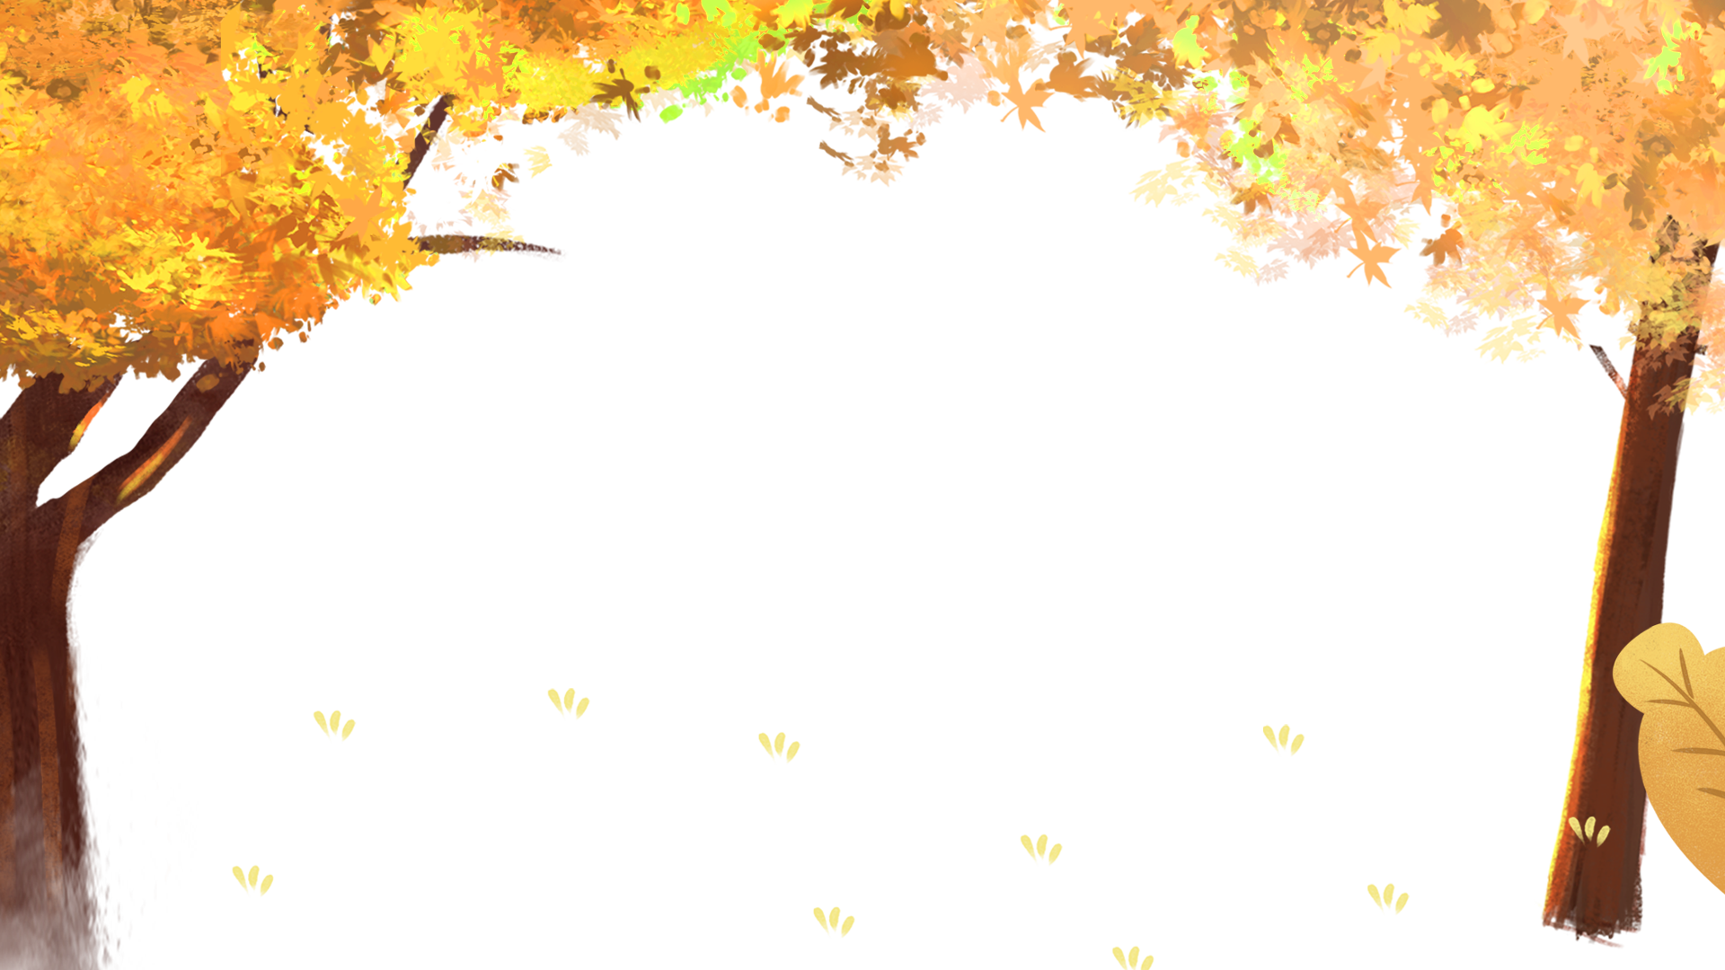
Ưu điểm
Đa số bài viết xác định đúng yêu cầu của đề bài.
Bố cục rõ ràng, 3 phần cân đối.
Diễn đạt ý mạch lạc, trôi chảy, câu văn miêu tả sinh động, giàu hình ảnh.
Trình bày sạch đẹp, viết đúng chính tả.

Slide 9
Hạn chế
Một số bài văn bố cục chưa rõ ràng.
Diễn đạt còn lủng củng, câu văn mang tính liệt kê.
Một số bài chưa linh hoạt khi sử dụng các biện pháp nghệ thuật, các giác quan trong quan sát và miêu tả.
Viết còn sai lỗi chính tả.

Slide 10
2. Sửa lỗi trong bài

Slide 11
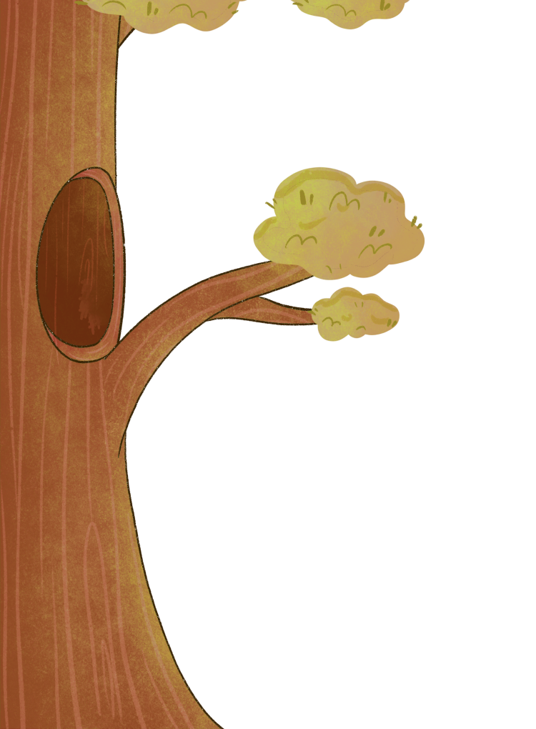

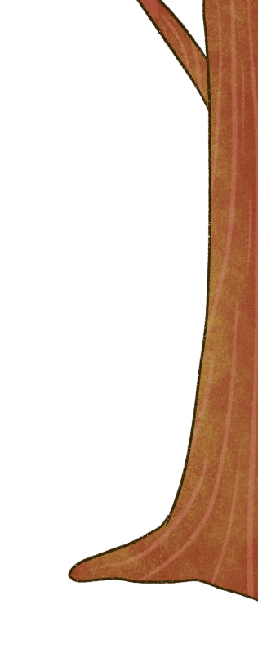

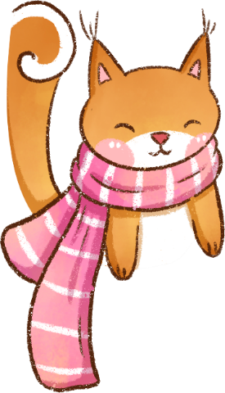
Lỗi chính tả
Từ sai
Từ đúng
Từ sai
Từ đúng
Từ sai
Từ đúng
Từ sai
Từ đúng

Slide 12

Lỗi dùng từ
Đuôi thì hơi cụt và có nhiều lông, nó luôn gừ gừ lúc đói làm lộ ra hàm răng trắng tinh…
Đuôi thì hơi ngắn và có nhiều lông, nó luôn gừ gừ mỗi khi cảm thấy đói làm lộ ra hàm răng trắng tinh…
Sửa lại

Slide 13
Lỗi đặt câu
Em sẽ thương yêu chú và chăm sóc cho chú cẩn thận như người em của mình.
Em sẽ luôn yêu quý chú, chăm sóc chú thật cẩn thận và luôn xem chú như là người bạn thân thiết nhất của mình.
Sửa lại

Slide 14
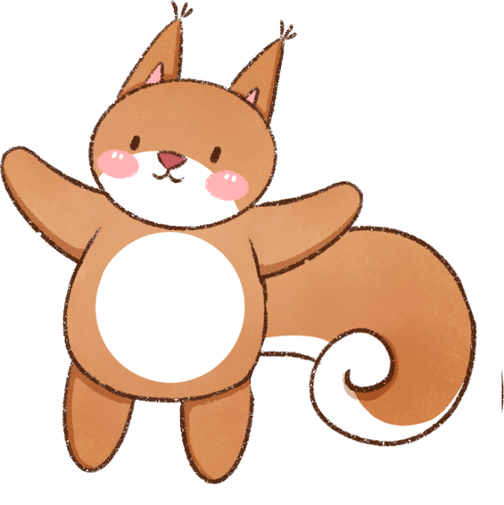
Tự sửa bài làm của em
Trao đổi với bạn để kiểm tra việc sửa lỗi.

Slide 15
3. Tham khảo bài văn hay

Slide 16
Nhà em có nuôi một chú chó nhỏ, đó là giống chó ta hay còn gọi là chó cỏ. Tuy không có hình dáng xinh xắn, bắt mắt như những chú chó cảnh khác nhưng đổi lại chú chó nhà em rất dễ chăm sóc và cũng rất thông minh. Chú chó nhà em có bộ lông đen bóng, mềm mại như bông, đôi chân nhỏ dài nhưng có thể chạy rất nhanh. Đôi mắt của chú rất tinh, nó có thể nhìn rõ ngay cả trong bóng đêm. Vì vậy mà từ khi nuôi chú chó này gia đình em rất yên tâm, không còn lo bị trộm đột nhập vào nhà. Không chỉ trông nhà giỏi mà chú chó còn rất quấn người, không biết từ bao giờ chú chó đã trở thành người bạn thân thiết của gia đình em. Mỗi tối bố em thường dắt chú đi dạo trong công viên. Khi ở nhà em thường hay vuốt ve và chơi đùa với chú. Em thường tung trái bóng nhỏ để chú đuổi theo và mang trở về. Hai chân trước của chú rất linh hoạt, nó có thể khều bóng nhanh nhẹn và uyển chuyển. Miệng của nó cũng linh hoạt không kém, nó biết ngậm bóng nhưng không làm vỡ bóng.

Slide 17
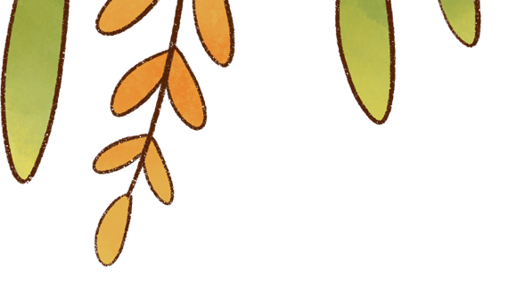

Chia sẻ
Em ấn tượng với điều gì nhất trong bài văn của bạn?
Em học được điều gì từ bài viết của bạn?
Em có góp ý gì để bài viết của bạn hay hơn?

Slide 18
4. Viết lại đoạn văn

Slide 19
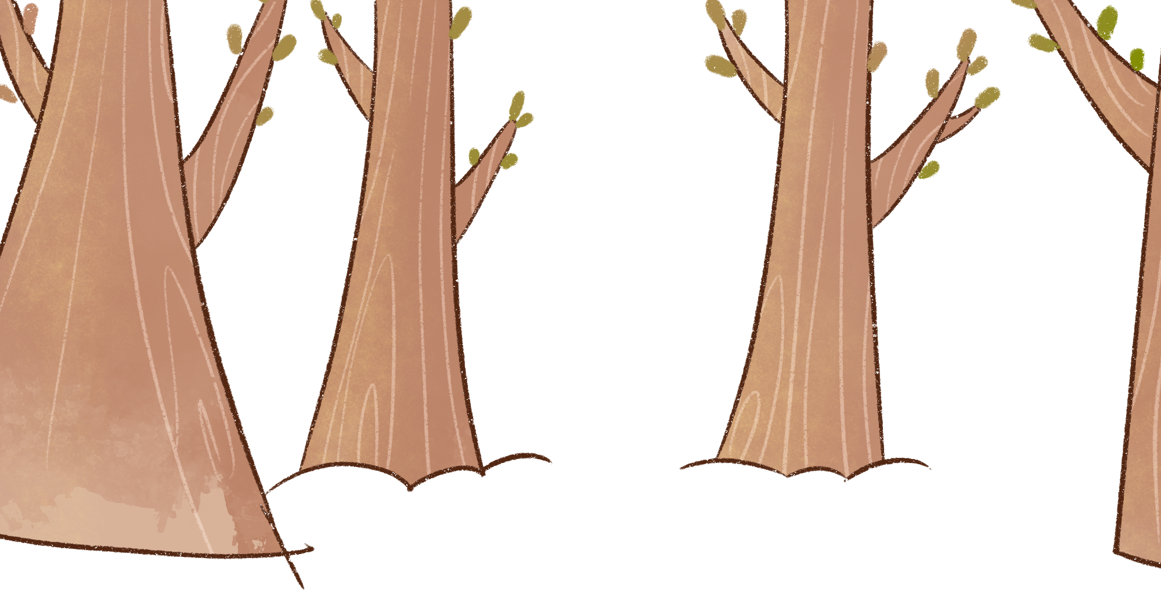

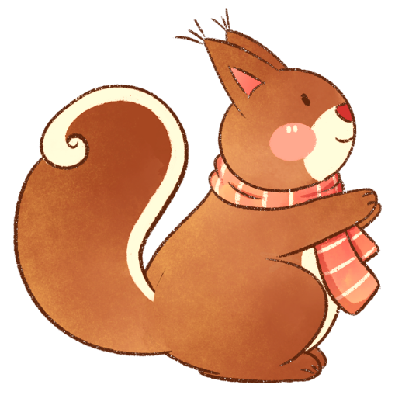


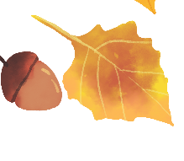


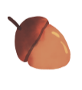
Em hãy chọn một đoạn trong bài làm của em, sau đó viết lại theo cách khác hay hơn:
 Đoạn mở bài (hoặc kết bài) theo kiểu khác với đoạn mở bài (hoặc kết bài) em đã viết.
 Đoạn tả chi tiết bộ phận nên sử dụng các biện pháp nghệ thuật: so sánh hoặc nhân hóa.

Slide 20
Mục tiêu
✓ Rút được kinh nghiệm về bố cục, trình tự miêu tả, quan sát và chọn lọc chi tiết, cách diễn đạt, trình bày.
✓ Có ý thức tự đánh giá những thành công và hạn chế trong bài của mình.
✓ Biết sửa bài, viết lại một đoạn trong bài cho hay hơn.

Slide 21

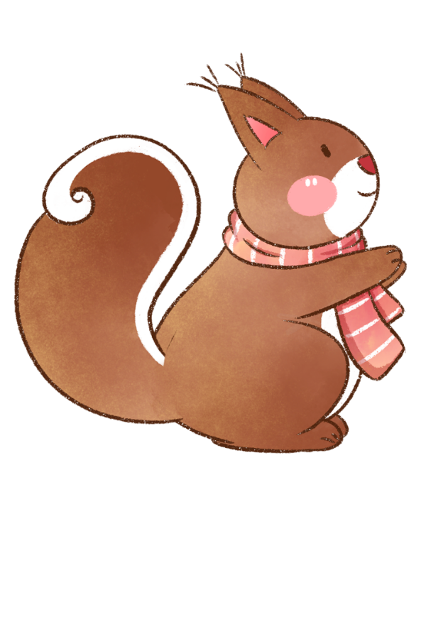
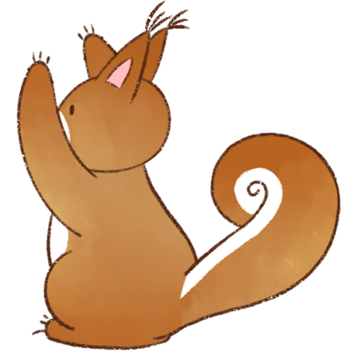
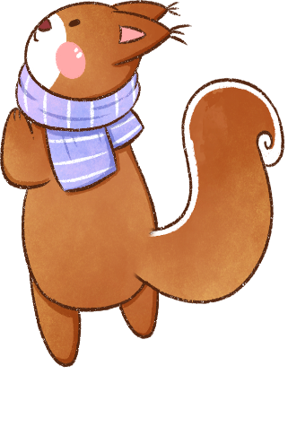
Dặn dò
 Viết lại đoạn văn chưa hay.
 Chuẩn bị bài: Ôn tập về tả người.

